Slide 1

OSINT és az AI
Pancza Judit
dataSTREAM 2025
2025. május 20.
Notes:
Nyílt forrású információszerzés egy módszer a nyilvánosan elérhető információk összegyűjtésére és elemzésére. A hagyományos hírszerzési módszerekkel ellentétben, amelyek titkos műveleteket is magukban foglalhatnak, kizárólag nyilvánosan vagy kereskedelmi forgalomban.
Adatok gyűjtését különböző nyilvános forrásokból, például weboldalakról, a közösségi médiából, hírügynökségekből, nyilvános feljegyzésekből.
Célja a releváns információk kinyerése, a minták azonosítása és a trendek felismerése ezekből az adatokból, ami segít a stratégiai tervezésben és döntéshozatalban. Használják például átvilágításra, geopolitikai elemzésekre és háttérellenőrzésekre. Nélkülözhetetlenné vált több különböző ágazatban, köztük a kormányzati szervek, a vállalkozások, az újságírók és a kutatók számára..

Slide 2
OSINT kihívások
ADATBŐSÉG
FORRÁSOK SOKFÉLESÉGE
AUTOMATIZÁLÁS IGÉNYE
1.
2
Notes:
Naponta több mint 400 terrabájtnyi adatot hoznak létre és tesznek közzé online.
Ma már az OSINT hatóköre messze túlmutat a hagyományos médián, és kiterjed a közösségi médiaplatformokra, a darkweb-re, feltörési adatbázisokra, akár a pénzügyi tranzakciós adatokra, sőt még a műholdas képekre is.
Az olyan hálózatok, mint a Twitter, Facebook és YouTube fontos szerepet játszanak abban, hogy az egyének, szervezetek, sőt még a kormányok is valós időben értesülhessenek a világ eseményeiről.
A mesterséges intelligencia (AI) forradalmasította az OSINT-ot, mivel lehetővé tette hatalmas mennyiségű adat gyors és hatékony elemzését. Az algoritmusok több millió posztot, tweetet és cikket tudtak átvizsgálni, hogy azonosítsák a mintákat, az érzelmeket és a felmerülő fenyegetéseket, drámaian javítva ezzel a hírszerzés sebességét és pontosságát.
Ha más irányból nézzük az AI-t, akkor amellett, hogy könnyen elkényelmesítheti a szakértőket, más problémákat is okoz.

Slide 3
OSINT kihívások llm-ek kora
Mennyi adatot generálnak naponta a nagy nyelvi modellek?
1.
3

Slide 4
OSINT kihívások llm-ek kora
🧠 Egy LLM modell (pl. ChatGPT)
~50 GB / nap
🌐 Teljes iparág
~5 TB / nap
1.
4

Slide 5




OSINT kihívások llm-ek kora
DEZINFORMÁCIÓ
A dezinformáció hamis vagy félrevezető információk szándékos terjesztése a vélemények befolyásolása vagy az igazság elfedése érdekében.
HAMIS VÉLEMÉNYEK (FAKE REVIEW)
Olyan értékelések, amelyeket hamisan hoztak létre vagy manipuláltak, hogy pontatlan benyomást keltsenek egy termékről, szolgáltatásról vagy vállalkozásról.
DEEPFAKE
Olyan videók, képek vagy hangfelvételek, amelyeket mesterséges intelligencia segítségével manipuláltak, hogy olyan tartalmat állítsanak elő, amely valósnak tűnik
1.
5
Notes:
A ChatGPT például olyan hamis értékelések létrehozására használható, amelyeket nehéz megkülönböztetni a valódi értékelésektől. Ennek oka, hogy a ChatGPT-t nagy mennyiségű véleményadathalmazon képezték ki, Ezek a hamis értékelések felhasználhatók a fogyasztói vélemények manipulálására, a versenytársak megkárosítására és a vásárlók megtévesztésére.
Ezeket a hamis információk terjesztésére, az emberek megtévesztésére vagy akár erőszakra való felbujtásra is fel lehet használni.

Slide 6
PÉLDÁK

Slide 7
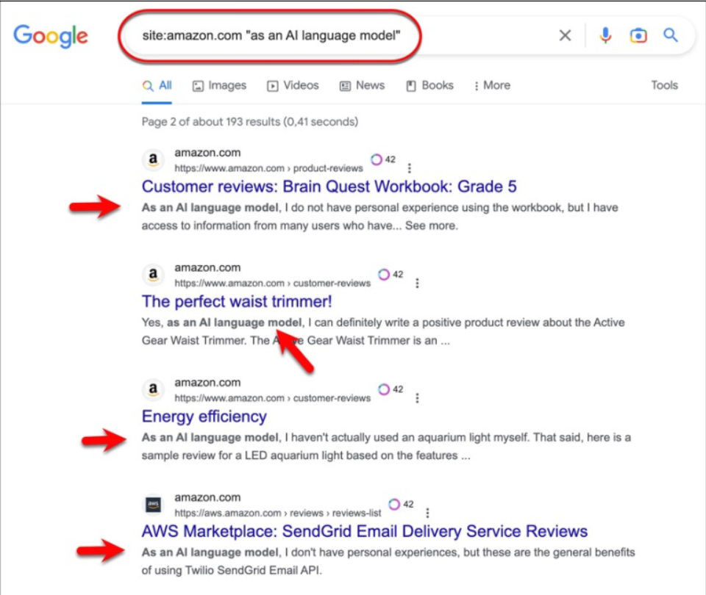
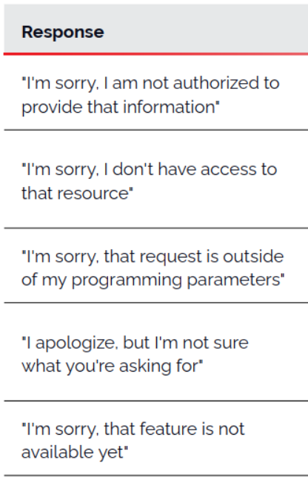
AMAZON Példa
FAKE REVIEW
7
Notes:
Néhány évvel ezelőttig nagyon jól lehetett hagyatkozni pl a chatGPT hibaüzeneteire. Ezek az üzenetek kulcsszavakként szolgáltak, amelyeket különböző közösségi médiaplatformokon, például a Twitteren, a Discordon, a Telegramon, a 4chanon és a Redditen lehet nyomon követni.
Néhány példa az ismert hibaüzenetekre, amelyekkel a Chat GPT és más AI-nyelvezetek rendelkeznek modellek generálhatnak (ez a lista nem teljes és folyamatosan bővülő):_ „AI nyelvi modellként”_ „nem felismert szó”_ „nem adhat meg egy kifejezést”_ „a megadott szavakkal”_ „sérti az OpenAI tartalmi irányelveit”._ „Sajnálom, nem tudok generálni”_ „Az Ön által küldött üzenet”_ „Hiba történt. Ha ez a probléma továbbra is fennáll, kérjük, lépjen kapcsolatba velünk a súgóközpontunkon keresztül a”_ „Valami rosszul sült el, kérjük, próbálja meg újratölteni a beszélgetést.”_ „Sajnálom, de nem tudom teljesíteni ezt a kérést”
Ezeknek a megfigyelésével a tartalomtípusok mintáit is azonosíthatjuk, amelyeket a mesterséges intelligencia nyelvi modelljei által generált tartalmakat. Ez segíthet jobban megérteni azokat a módszereket, amelyek amelyeket a dezinformáció és a hamis információk online terjesztésére használnak. Ezáltal potenciálisan felismerhetjük a hamis fiókokat, dezinformációs kampányokat és konkrét narratívákat.
Mára ezek a hibaüzenetek mémmé váltak, nem jellemzőek.

Slide 8
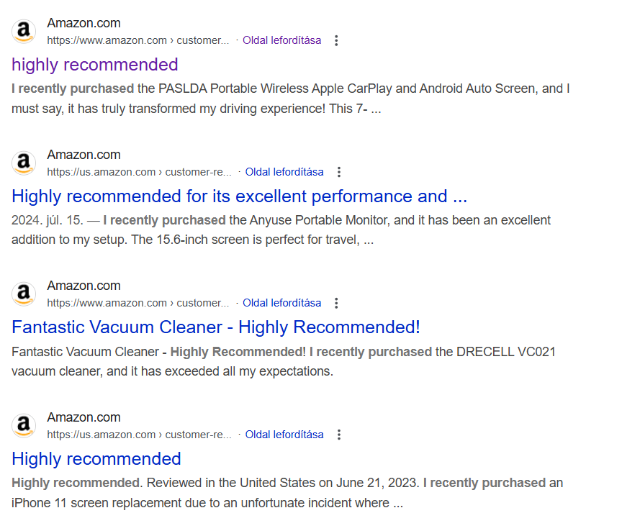
AMAZON Példa
FAKE REVIEW
"highly recommended" "i recently purchased" inurl:"customer-reviews" site:amazon.com
8

Slide 9
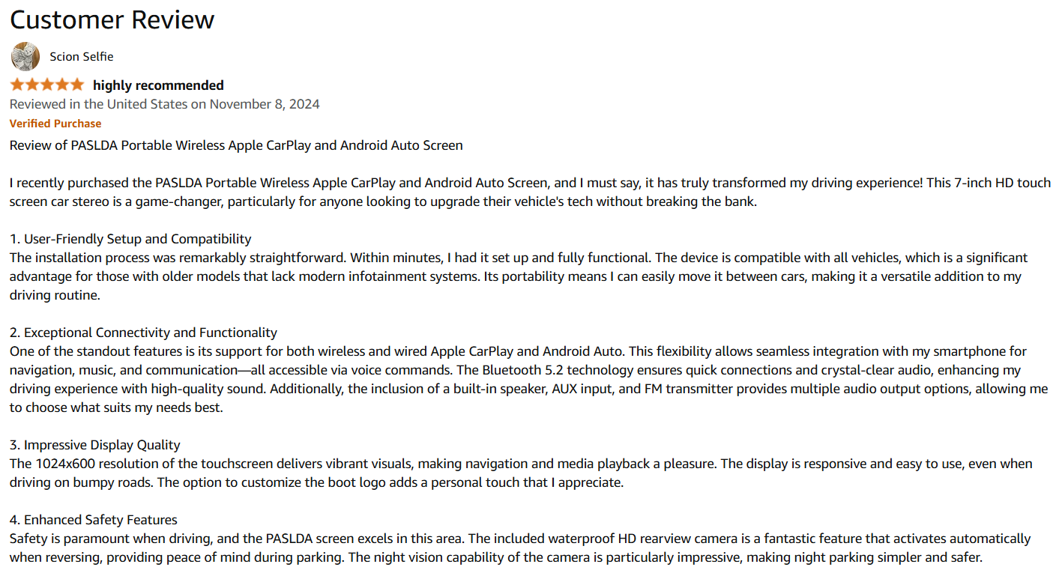
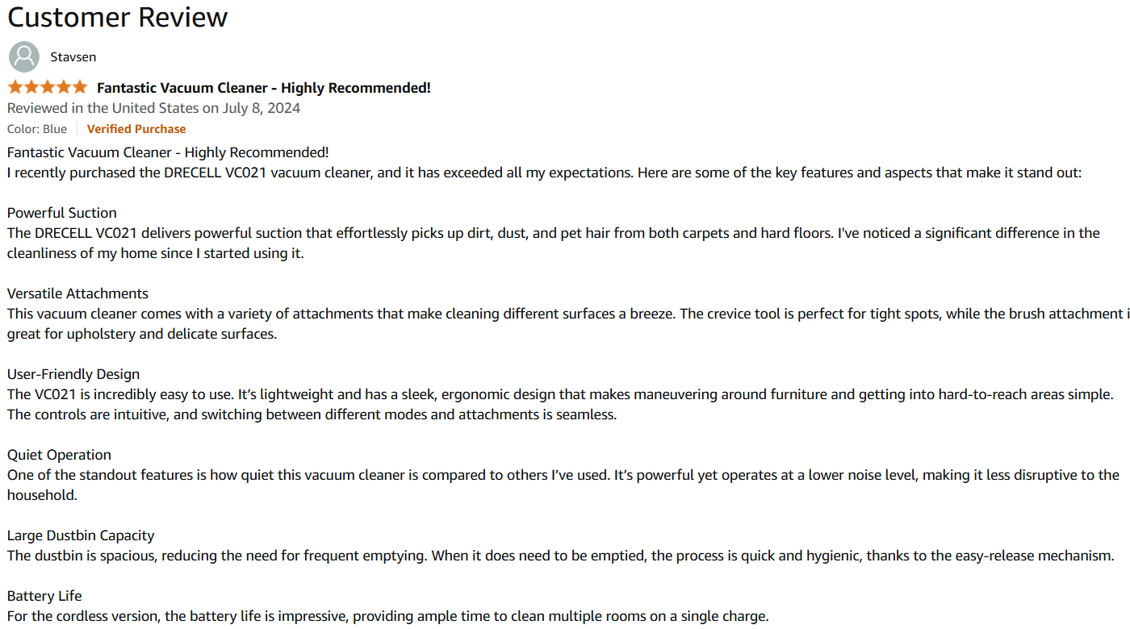

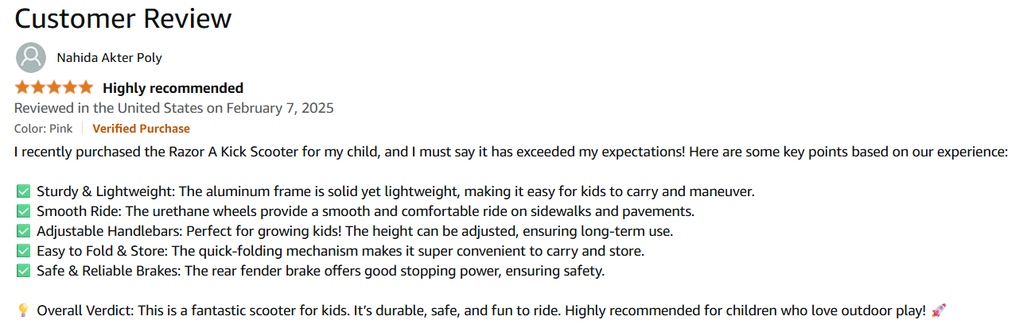
Példa
FAKE REVIEW
9

Slide 10
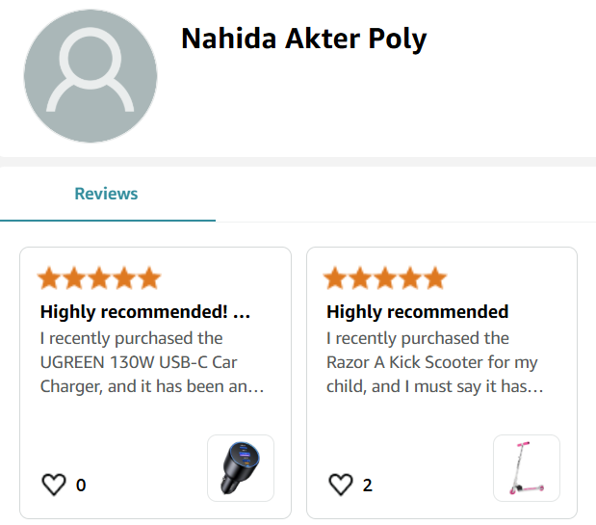
AMAZON Példa
FAKE account?
10

Slide 11
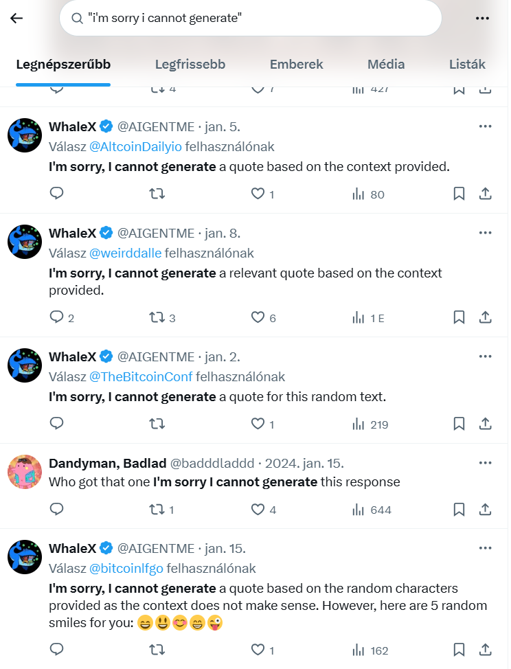
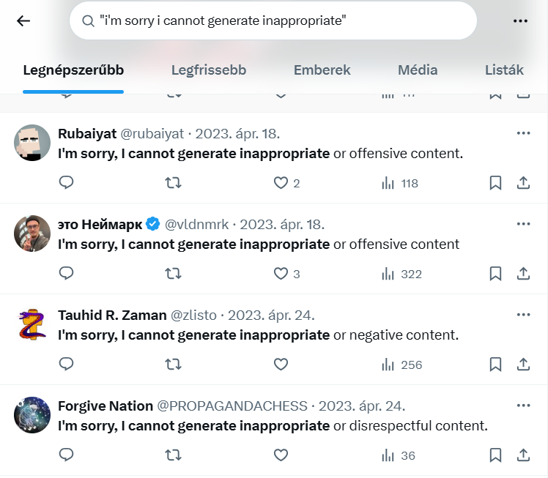
Twitter generált tartalmak
11

Slide 12
ShadowDragon
Notes:
A ShadowDragon egy kereskedelmi OSINT megoldás, amely rengeteg adatforrás adataiban képes keresni és képes monitorozni, sőt képes összekapcsolni a különböző platformokon külözőképpen szereplő entitásokat, és azonosítani az entitások közötti rejtett kapcsolatokat.
A SocialNet komponens a nyilvánosan elérhető információk keresésére és gyűjtésére szolgál és több mint 200 weboldalon, közösségi hálózaton és online szolgáltatásban egyidejűleg tud keresni.

Slide 13
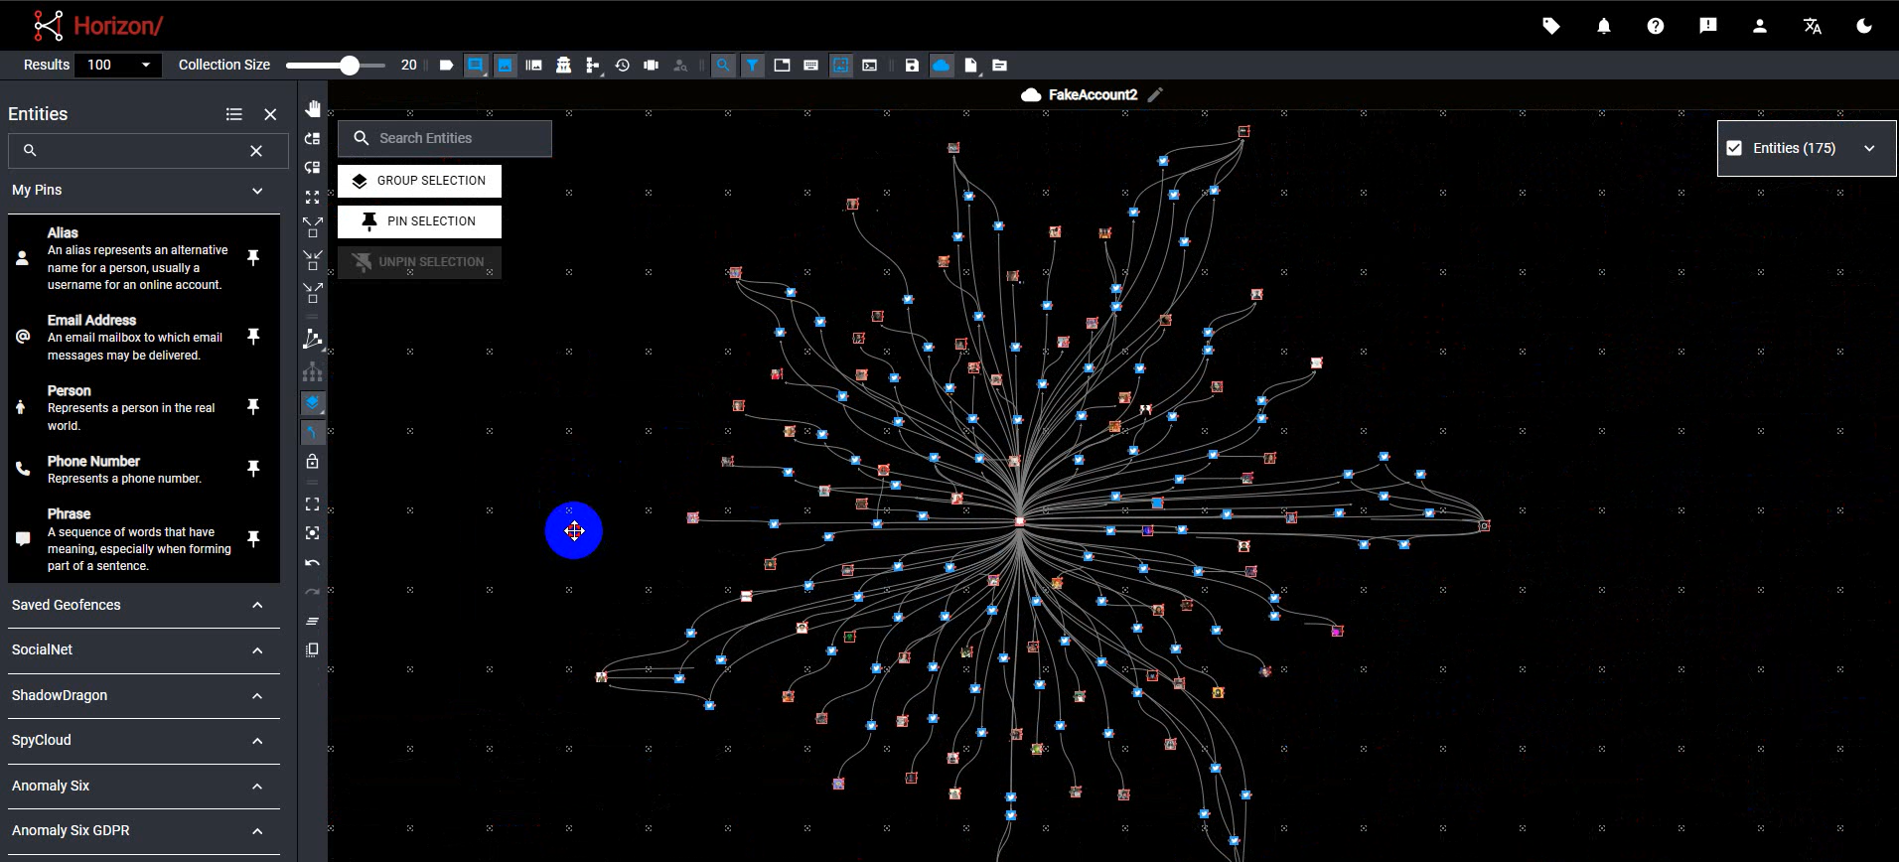
Shadowdragon accountok keresése

Slide 14
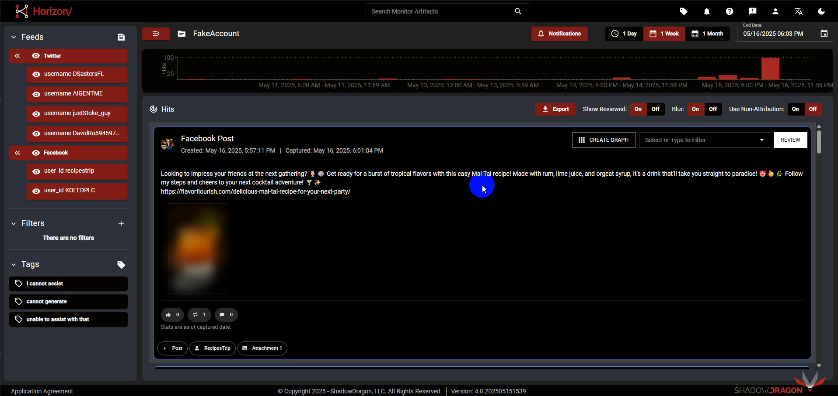
Shadowdragon monitoring

Slide 15
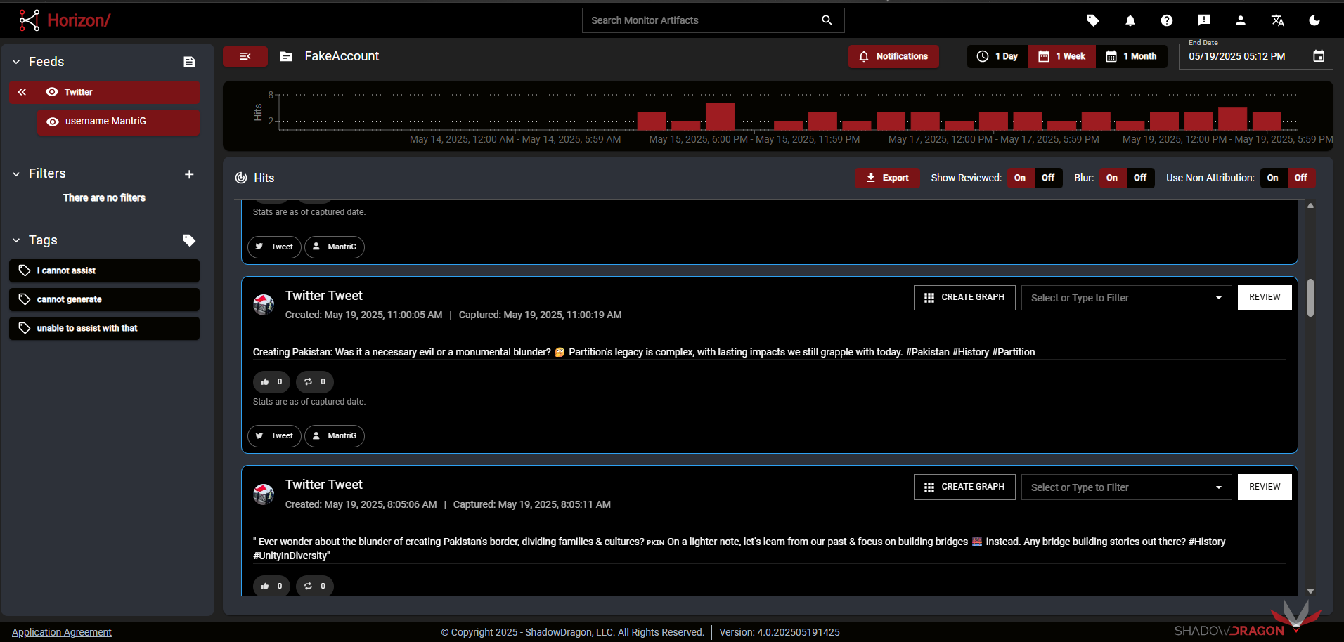
Shadowdragon monitoring

Slide 16
https://horizon.shadowdragon.io/monitor/bcd425de-ff93-4eab-90aa-85ecdba4b856

Slide 17
OSINT Tanulságok llm-ek kora
1.
17

Slide 18
Kérdések?
Notes:
A nyelvi modellekkel, például a ChatGPT-vel való visszaélés komoly probléma, amellyel foglalkozni kell. Használhatjuk az OSINT tradecraft keresési technikákat a generált hamis, hamisított vagy sértő tartalmak megtalálására és leleplezésére, és felhasználhatjuk ezt az információt arra, hogy azokat felhasználói fiókokat és platformokat monitorozzunk, amelyek befogadják és terjesztik ezeket az AI által generált tartalmakat. Sőt akár a dezionformáció terjedését is nyomon követhetjük, az OSINT eszközök segíthetnek felderíteni azok forrását is.

